Slide 2
Co vám členství v ČNS přinese?
Přístup k informacím z dění v oboru
Elektronický newsletter s novinkami a pozvánkami na odborné akce, rozesílaný 4x ročně
Předplatné časopisu „Česká a slovenská neurologie a neurochirurgie“, vychází 6x ročně
Zvýhodněné registrační poplatky na celostátní neurologické kongresy
Přístup do mobilní aplikace určené neurologům
Možnost využití vzdělávacího portálu www.czechneuronline.cz
Možnost účasti v soutěži o nejlepší publikace
Možnost získání cestovního grantu na zahraniční stáž

Slide 3
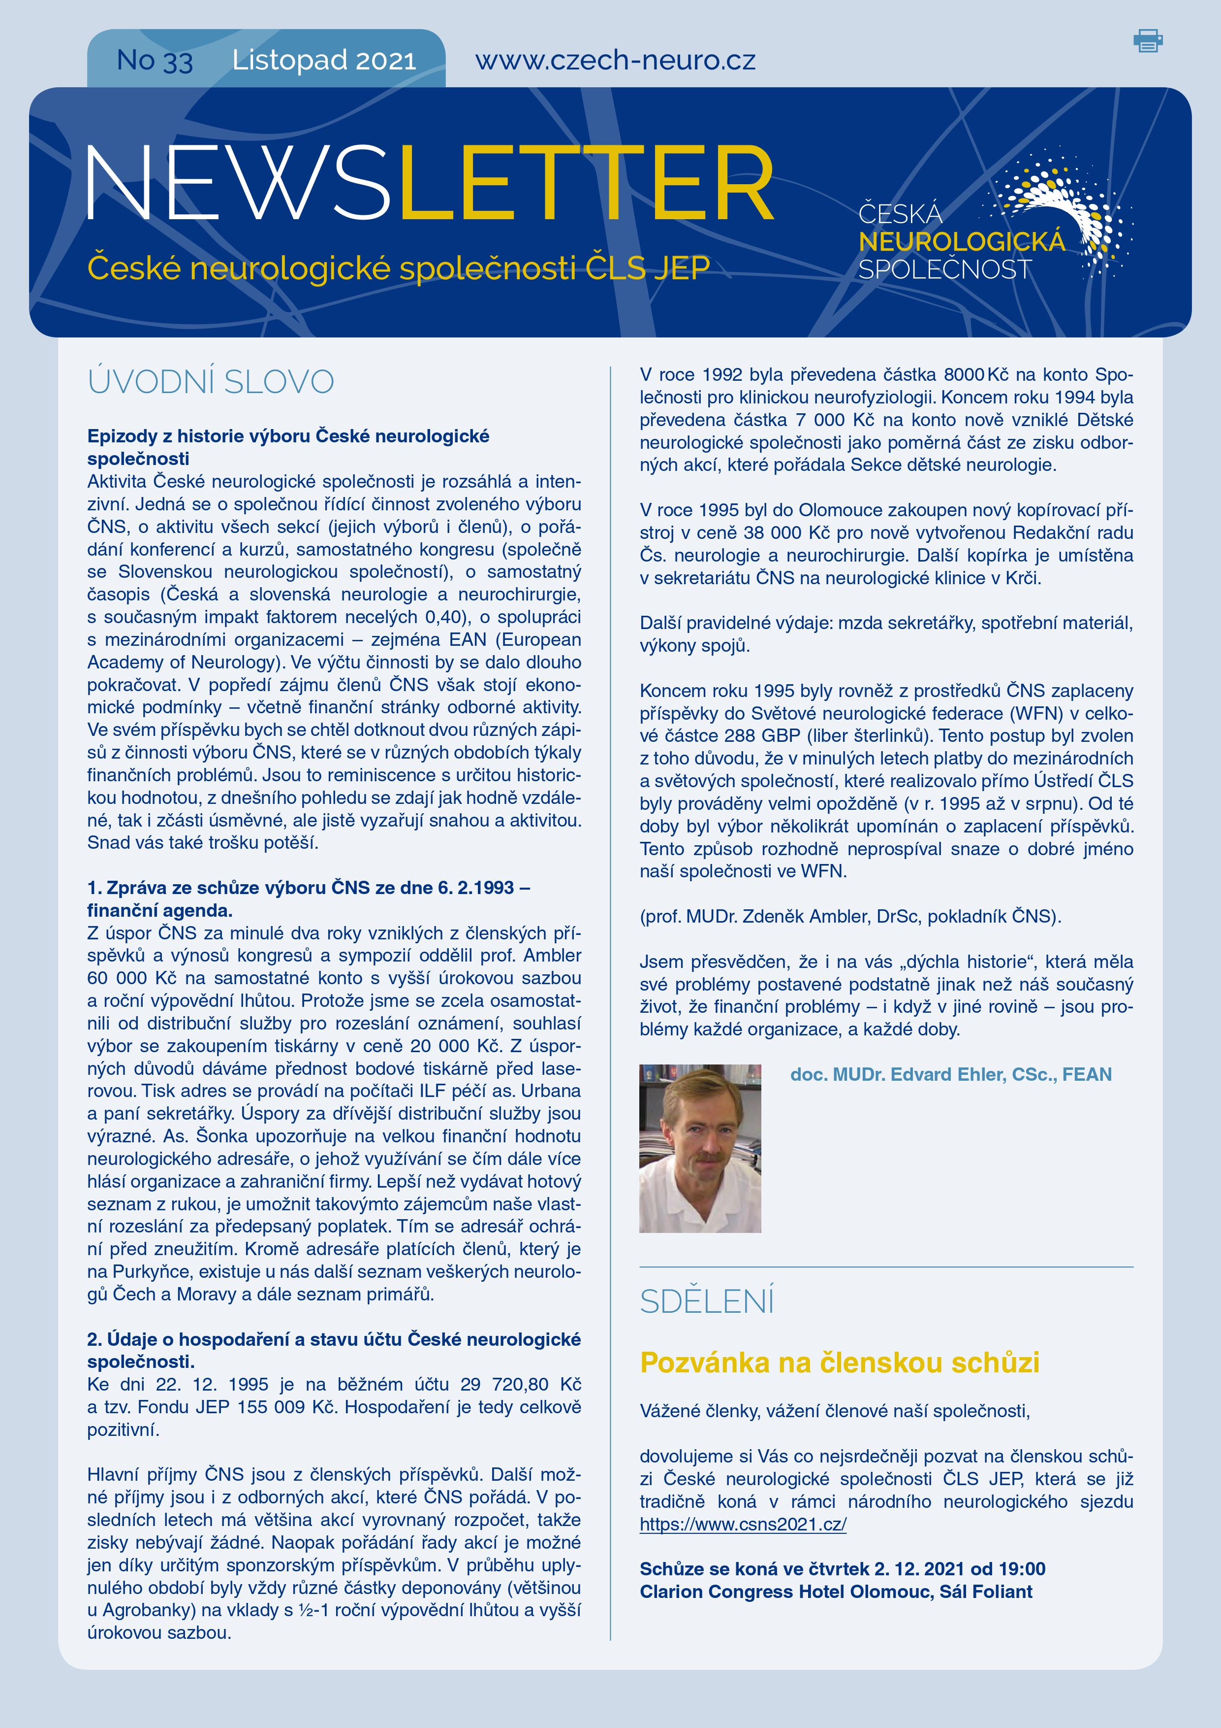
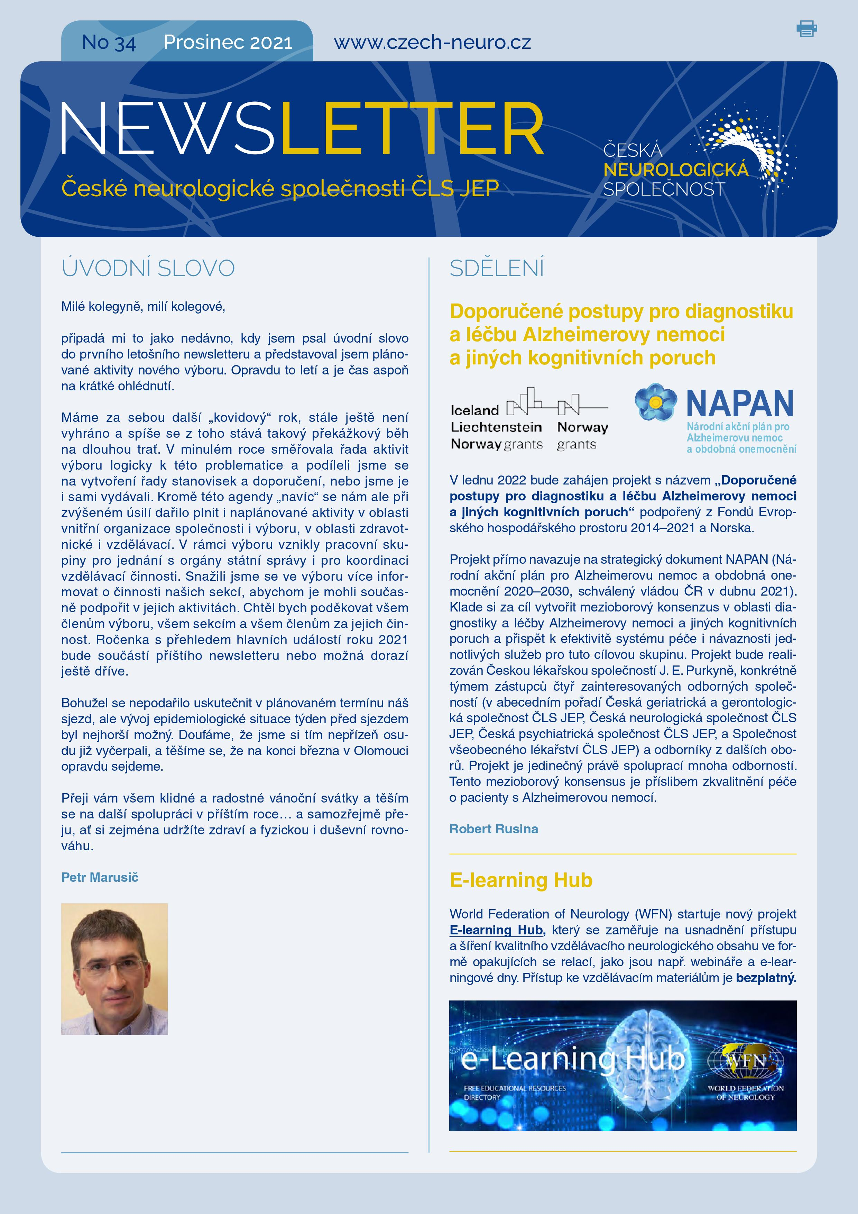
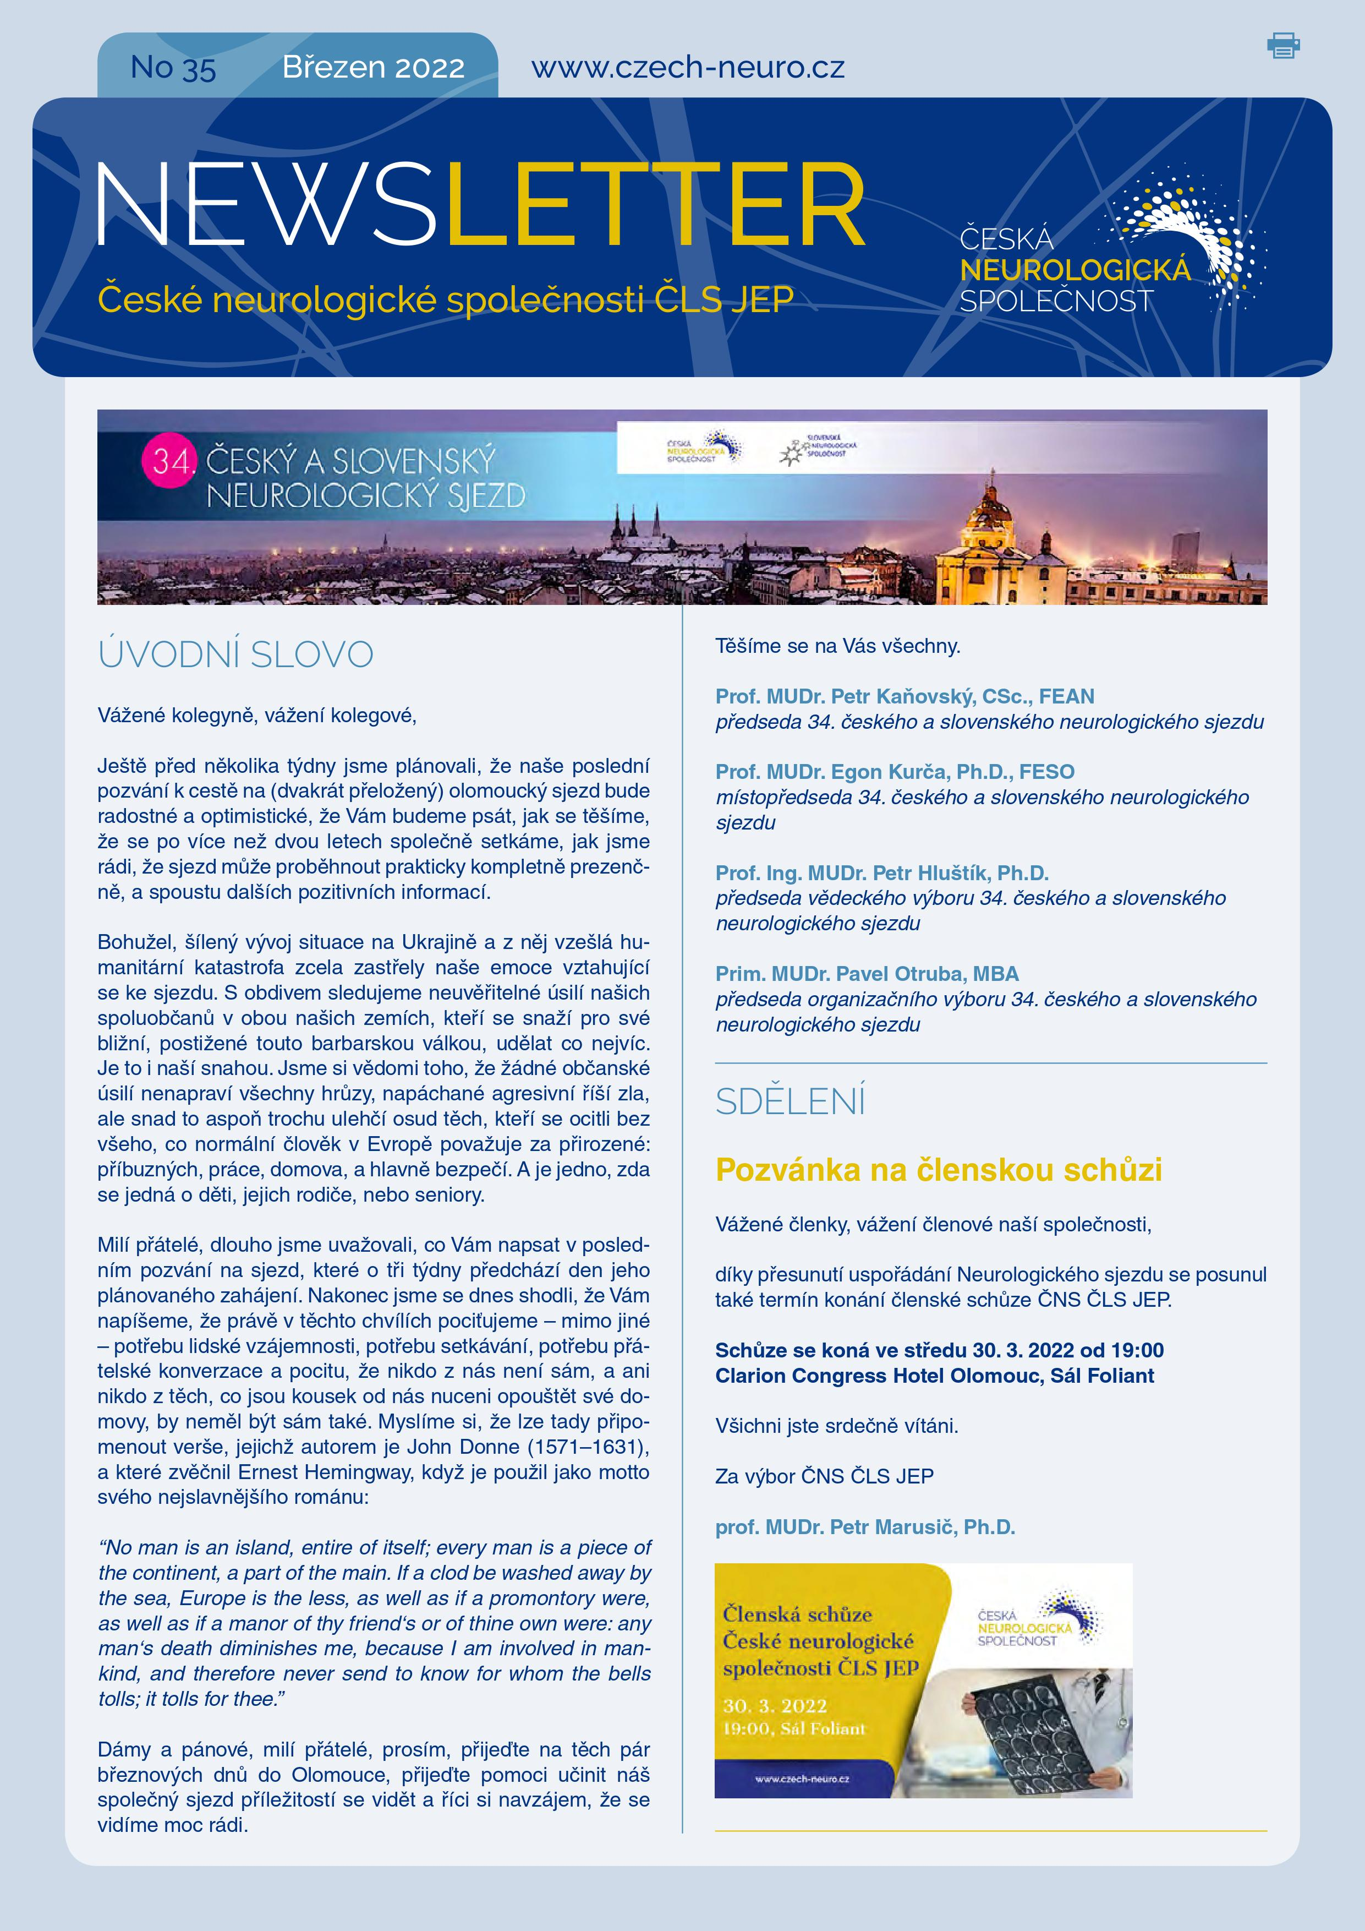
Newsletter ČNS

Slide 4
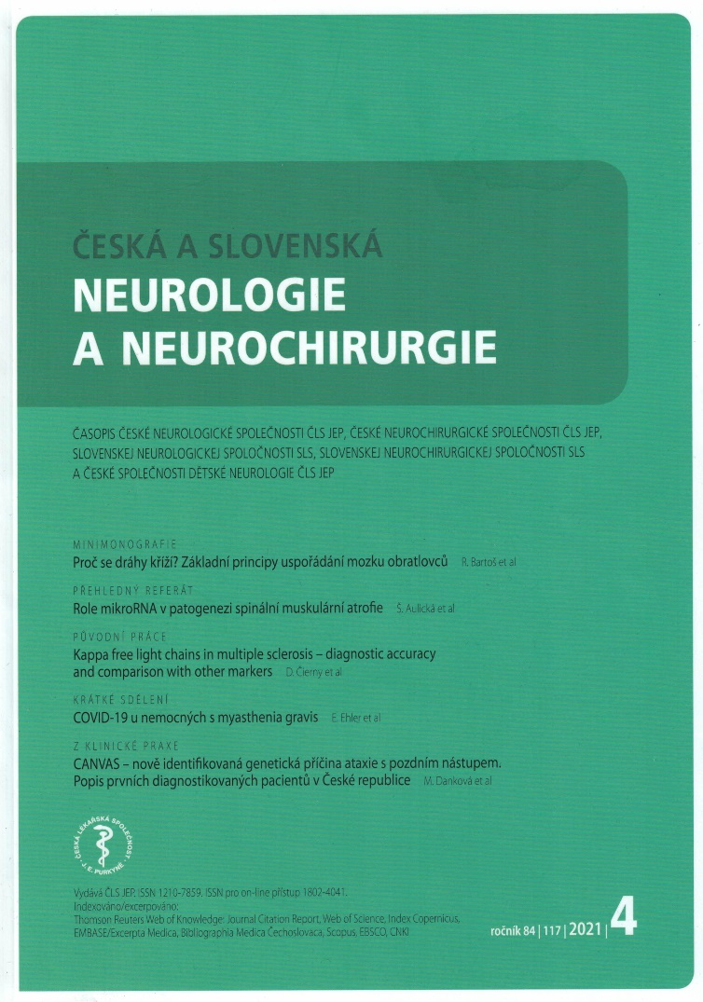
Časopis
Předplatné časopisu
Česká a slovenská neurologie a neurochirurgie
Patří mezi medicínské časopisy s nejdelší tradicí Od roku 1938
Vychází 6 x ročně
Impakt faktor za rok 2018 činí 0,355
Vedoucí redaktor - prof. MUDr. Roman Herzig, Ph.D.

Slide 5
Cestovní granty
Každoroční možnost získání cestovního grantu na podporu účasti:
Congress of the European Academy of Neurology
Výše grantu 25.000,-Kč
Český a slovenský neurologický sjezd
- Úhrada registračního poplatku a ubytování

Slide 6
Ceny ČNS ČLS JEP za nejlepší publikace
Možnost účastnit se soutěže o nejlepší publikaci roku
Cena ČNS za vynikající originální práci
Cena ČNS za vynikající krátké sdělení či kasuistiku
Cena ČNS za vynikající monografii či učební text
Hennerova cena ČNS pro mladé autory do 35 let za vynikající originální práci roku
Všichni ocenění získávají odměnu ve výši 20.000,-Kč

Slide 7
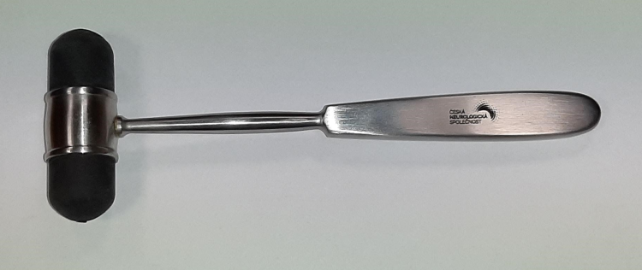
Neurologická kladívka
Pouze pro členy ČNS za zvýhodněnou cenu 100,- Kč

Slide 8
Vzdělávací portál ČNS
www.CzechNeurOnline.cz
přednášky
prezentace
výukové materiály
jednoduché vyhledávání

Slide 10
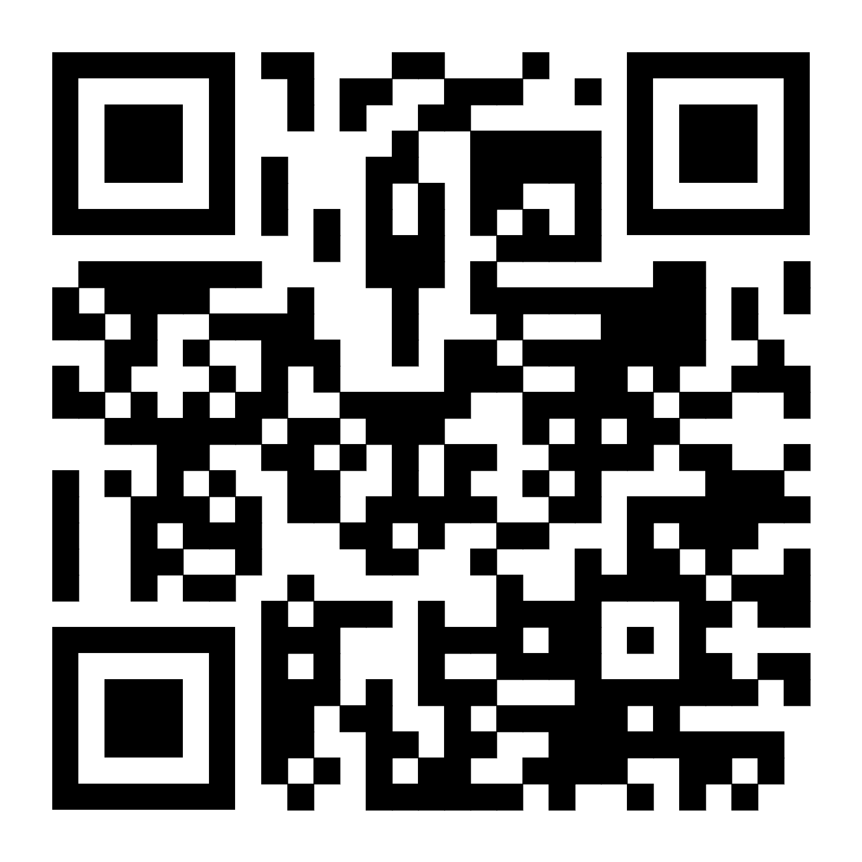
Staňte se členem ČNS
Registrujte se on-line
https://www.cls.cz/online-registrace

Slide 11
On-line přístup do databáze ČLS JEP
Každý člen ČLS JEP má nově umožněn přístup do členské databáze
Můžete:
aktualizovat své kontaktní údaje
mít přehled o členství v odborných společností
rozšiřovat svá členství o další společnosti
kontrolovat platby za členství
uhradit poplatky on-line prostřednictvím QR kódu
stáhnout si doklad o zaplacení

Slide 12
Partneři ČNS roku 2023
Platinoví partneři
Zlatý partner
Stříbrný partner a partner Mobilní aplikace
Bronzový partner
Partneři tematických sekcích vzdělávacího portálu CzechNeurOnline
Děkujeme za podporu

